Slide 1
Язык Python
Евгений Борисов

Slide 2
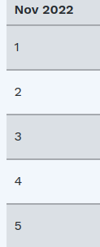
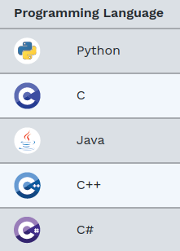
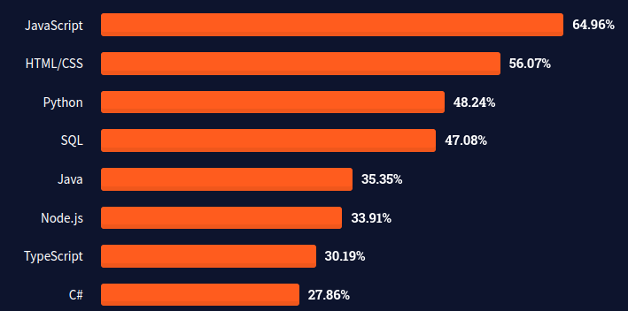
Python. Особенности и возможности
Рейтинг языков программирования TIOBE
Рейтинг технологий программирования StackOverflow

Slide 3
Python. Особенности и возможности
Проект с историей, существует уже более 30 лет.
Поддержка современных технологий в библиотеках.
Открытое сообщество — доступен всем, над разработкой работают энтузиасты со всего мира.
Универсален — подходит почти для любых решений в области программирования.
Мультиплатформенный — есть реализации почти для всех операционных систем и аппаратных платформ.

Slide 4
Python. Особенности и возможности
Язык программирования общего назначения,
Высокоуровневый,
Императивный, объектно-ориентированный,
Строгая динамическая типизация

Slide 5
Python. Особенности и возможности
Python — высокоуровневый язык программирования.
Высокоуровневый язык программирования — оптимизирован для удобства использования, применяются абстракции — структуры данных, набор вспомогательных функций и т.п.
Низкоуровневый язык — оптимизирован для эффективности выполнения, близок к машинному коду и его конструкциям (Assembler).

Slide 6
Python. Особенности и возможности
Python — императивный язык программирования.
Императивный язык - программа это строго упорядоченный список команд для выполнения.
Декларативный язык - программа это описания результата, который мы хотим получить (SQL)

Slide 7
Python. Особенности и возможности
Python - объектно-ориентированный язык программирования,
поддерживает процедурный, структурный и функциональный стиль.
Парадигмы (стили) программирования:
Процедурная — программа строго упорядоченный список команд (Assembler, Shell)
Структурная — программа набор подпрограмм, выполняемый в определённом порядке.
Объектно-ориентированная — программа как набор деталей встроенных друг в друга образующих вместе единый механизм.
Функциональная — программа как суперпозиция математических функций.

Slide 8
Python. Особенности и возможности
Python — строго типизированный язык программирования с возможностью динамической типизации.
Строго типизированный язык - определён ограниченный список типов данных
Динамическая типизация - в процессе выполнения программы переменная может связываться с данными разных типов, объявляем переменную не указываем явно, какой тип данных в ней будет содержаться.
Статическая типизация - тип переменной объявляется явно и в процессе выполнения программы он не меняется.

Slide 9





Python. Особенности и возможности
Существуют реализации Python как интерпретатора, так и компилятора.
Интерпретация — программа оптимизируется и выполняется интерпретатором (специальной виртуальной машиной).
Недостаток — может выполнятся медленно;
Достоинства — независимость от платформы, меньший размер;
Компиляция — программа преобразуется в машинный код (исполняемый файл),
который выполняется аппаратной частью непосредственно.
Недостаток — ограниченная переносимость, ограничения на инструментарий языка;
Достоинства — можно добиться оптимального использования вычислительных ресурсов;

Slide 10
Python. Особенности и возможности
Python имеет очень много разнообразных библиотек и фреймворков
В стандартных (встроенных) библиотеках Python можно найти средства для работы с файлами протоколами Интернета, базами данных и др.
Индекс пакетов для Python
The Python Package Index (PyPI) is a repository of software for the Python programming language.
http://pypi.org

Slide 11

Python. Особенности и возможности
примеры приложений реализованных на Python - World of Tanks - http://tanki.su

Slide 12
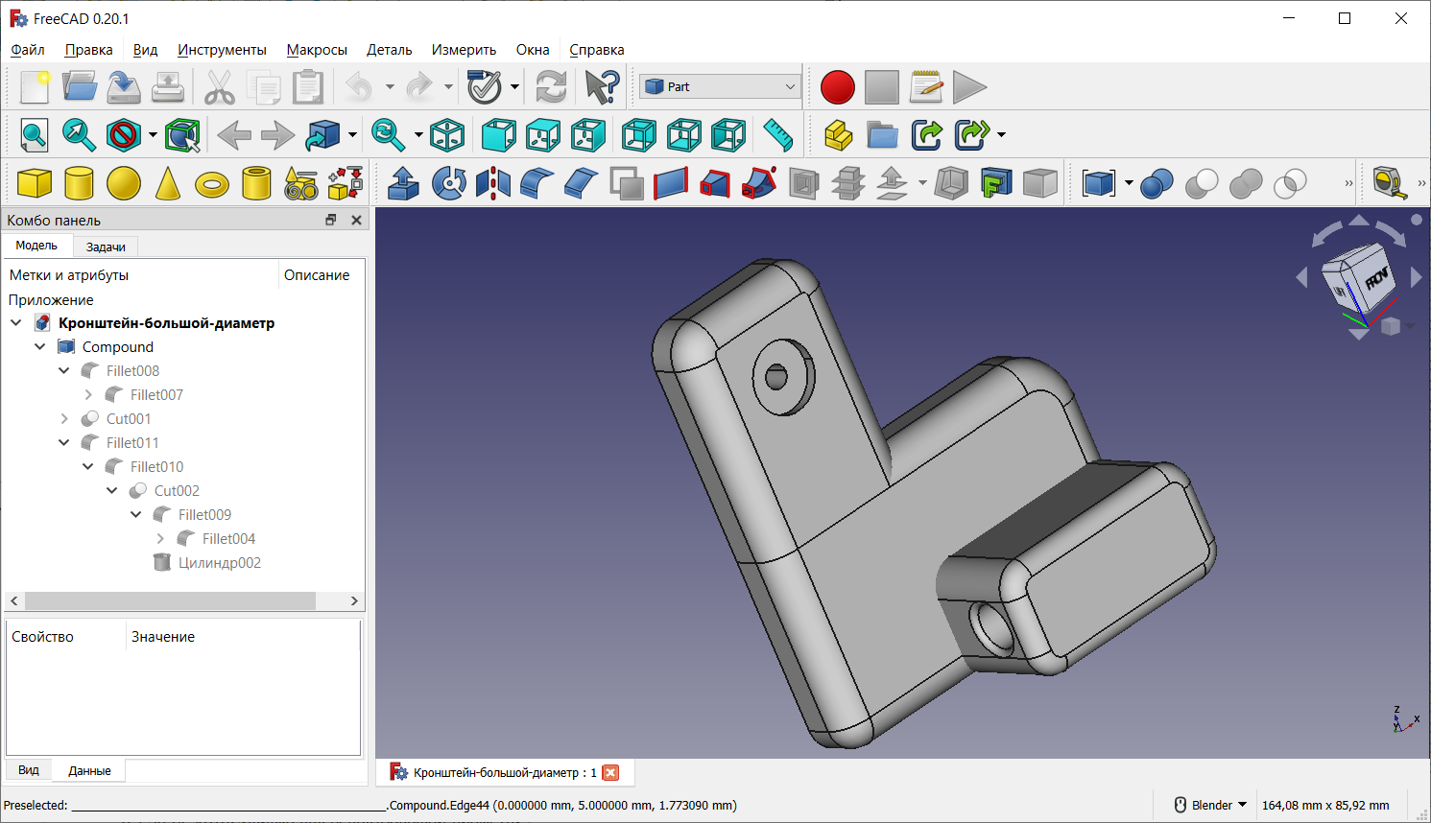
Python. Особенности и возможности
примеры приложений реализованных на Python - FreeCad - http://www.freecadweb.org

Slide 13
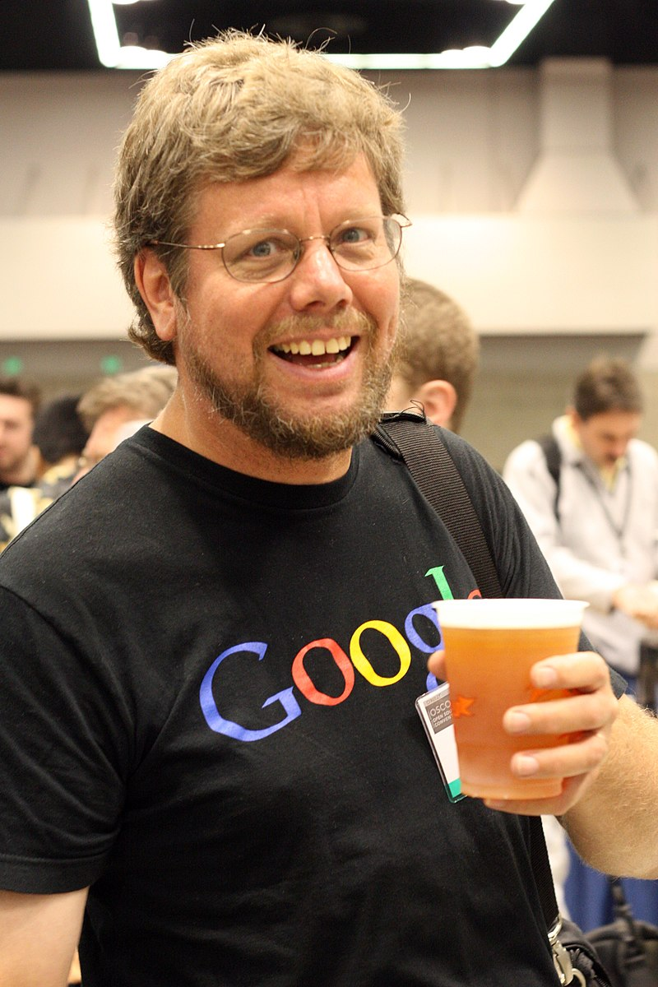
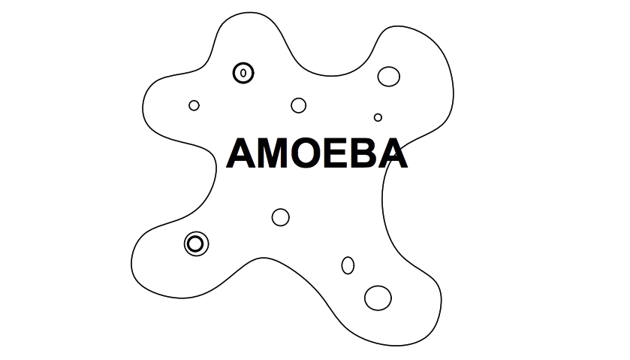
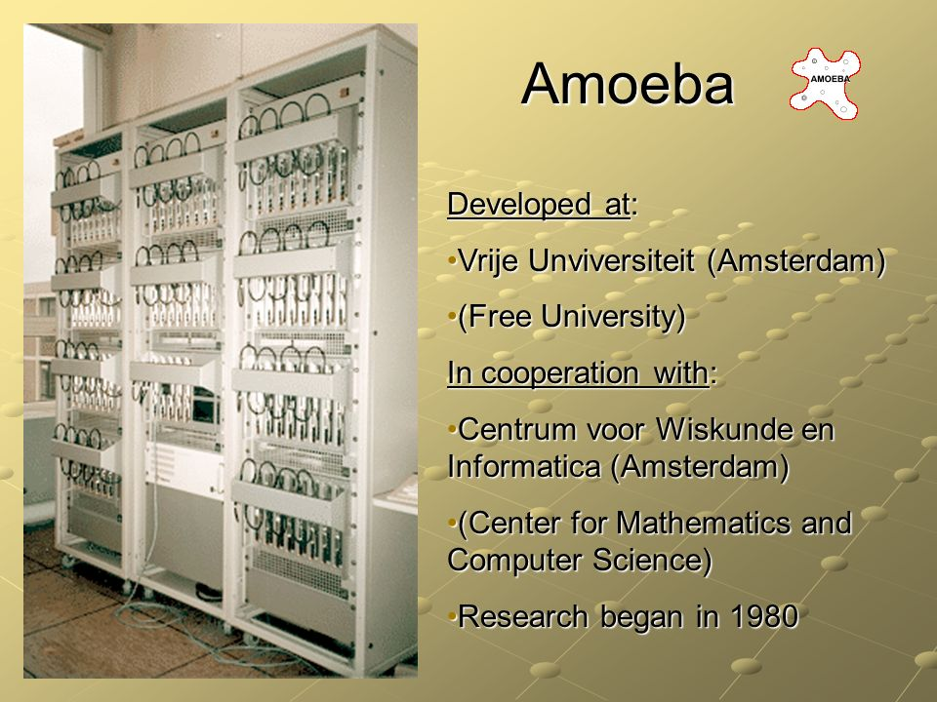
Python. Особенности и возможности
автор первой версии Python
- голландский программист Гвидо ван Россум
центр математики и информатики в Нидерландах,
изначально планировался как язык сценариев для системы Amoeba,
начало проекта в декабре 1989 года
Amoeba — открытая микроядерная распределённая операционная система, разработанная группой во главе с Эндрю Таненбаумом в Амстердамском свободном университете. https://www.cs.vu.nl/pub/amoeba/

Slide 14
Python. Особенности и возможности
20 февраля 1991 года был опубликовал код языка Python через сеть Usenet.
Так появилась первая версия языка с номером 0.9.0
В языке уже присутствовали:
основные типы данных (list, dict, str),
поддержка модулей (пакеты подпрограмм),
классы с наследованием,
обработка исключений,
В январе 1994 года вышла Python 1.0

Slide 15


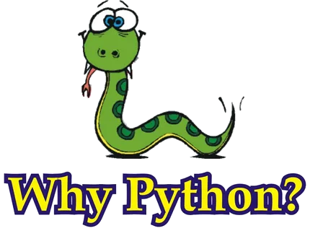

Python. Особенности и возможности
Гвидо назвал свой язык в честь комедийного телесериала «Летающий цирк Монти Пайтона»
логотип просуществовал до 2006 года
и изменился только потому,
что пользователи ассоциировали Python со змеями

Slide 16
Python. Особенности и возможности
29 июня 1994 года вышла статья Майкла Маклей из Национального института стандартов и технологий США (NIST) «Если бы Гвидо сбил автобус?»
https://legacy.python.org/search/hypermail/python-1994q2/1040.html
Публикация затронула проблему зависимости Python-сообщества от решений Гвидо ван Россума
в 1995 году была создана Python Software Foundation — некоммерческая организация, которая должна была отвечать за защиту и развитие языка Python.
Контроль за соблюдением порядка осуществляет совет руководителей — временный орган, который регулярно переизбирается и состоит из пяти человек,
Гвидо ван Россум получил шуточный титул великодушного пожизненного диктатора (Benevolent Dictator For Life).
В 2018 году Гвидо ван Россум отказался от титула BDFL, поддержал других кандидатов и сделал язык Python полностью независимой технологией, которая больше не нуждается в опеке основателя.

Slide 17
Python. Особенности и возможности
3 декабря 2008 года выходит Python 3.0
Большое количество нововведений не позволяло третьей и второй версиям быть полностью совместимыми.
До 2020 вторая и третья ветка развивались параллельно,
С конца 2020 поддержка второй ветки была официально завершена

Slide 18
Python. Особенности и возможности
Python Enhancement Proposals (PEPs)
https://peps.python.org
Предложения по улучшению Python - официальная документация языка.
Позиции из списка документов PEPs открыто обсуждаются сообществом Python.
PEP 8 Style Guide for Python Code / Руководство по оформлению кода.
PEP 13 Python Language Governance / Список руководителей проекта.

Slide 19
Python. Особенности и возможности
PEP20 - 19 правил по улучшению языка Питон от Тима Петерса,
Красивое лучше уродливого.
Явное лучше неявного.
Простое лучше сложного.
Сложное лучше запутанного.
Развёрнутое лучше вложенного.
Разреженное лучше плотного.
Читаемость имеет значение.
Особые случаи не настолько особые, чтобы нарушать правила.
При этом практичность важнее безупречности.
Ошибки не должны замалчиваться.
Если не замалчиваются явно.
Встретив двусмысленность, отбрось искушение угадать.
Должен существовать один - и, желательно, только один – очевидный способ сделать что-то.
Хотя этот способ поначалу может быть и не очевиден, если вы не голландец.
Сейчас лучше, чем никогда.
Хотя никогда часто лучше, чем *прямо* сейчас.
Если реализацию сложно объяснить – идея точно плоха.
Если реализацию легко объяснить – возможно, идея хороша.
Пространства имен – отличная штука! Будем использовать их чаще!

Slide 20


Python: дистрибутивы
CPython
Anaconda (Miniconda)

Slide 21







Python: IDE
IDLE
iPython / Jupyter
PyCharm
Visual Studio Code
Eclipse + PyDev
Vim
Apache Zeppelin

Slide 22
Python: что почитать?
SoloLearn : Python
Python Help : Tutorial
Sebastian Raschka Python Machine Learning

Slide 23
Python: типы данных
Логические
Числовые
Строки
Списки
Множества
Словари
None

Slide 24
Python: тип данных логический
Boolean Type:
True
False

Slide 25
Python: типы данных числовые
Numeric Type:
int – целое число
7
float – число с плавающей точкой
7.5, 75e-1

Slide 26
Python: тип данных cтроки
Text Sequence Type
'привет'
"медвед"
' ' 'превед
Медвед' ' '

Slide 27
Python: типы данных списки
Sequence Type:
list – список
[ 1, 2, 'a', [ 4,'a', 5,] , ]
tuple – кортеж
( 1, 2, 'a', )

Slide 28
Python: типы данных множества
Set Types:
set – множество
set([1,2,2,3,4,2,3,4]) → {1,2,3,4}
frozenset – неизменяемое множество

Slide 29
Python: типы данных словарь
Mapping Types:
dict – словарь
{'a':1, 'b':2, 'zzz':7,}

Slide 30
Python: изменяемые типы данных
всё есть объекты
присваивание создаёт новый объект
immutable:
int float bool string tuple frozenset
mutable:
list dict set

Slide 31
Python: операции
Операции с данными:
арифметические, логические,
cтроковые, битовые
управление
циклы
ввод / вывод

Slide 32
Python: операции с данными
присваивание, арифметика и сравнения
a / b
a // 3
a % 3
a - b
a + b
a * b
a**2
a<10
b<=7
a>2
a!=b
a==1
a,b = 1,2
a,b = b,a
a = 10
a += 7

Slide 33
Python: операции с данными
логические
a or b
a and b
not b
a = True
b = False

Slide 34
Python: операции с данными
битовые
a = 255
b = 7
a^b
a&b
a|b
a>>3

Slide 35
Python: операции с данными
строковые
s = 'abc'
s*3 → 'abcabcabc'
s + 'dmr' → 'abcdmr'

Slide 36
Python: операции управления
if not x:
print('x')
elif y:
print('y')
else:
print('z')

Slide 37
Python: цикл while
i=0
while i<5:
print(i)
i+=1
i=0
while i<5:
i+=1
if i<3:
continue
print(i)
i=0
while True:
print(i)
i+=1
if i>5:
break

Slide 38
Python: цикл for
for x in [1,2,3,4]:
print(x)

Slide 39
Python: списки (list)
s=[1,7,3,4,['a','b'] ]
s=[1,5,3,4,]
len(s) sorted(s)
s[2] s[2:] s[2:4]
2 in s
s.append(9)
s.insert(5,'a')
s.index(2)
s = list(range(10))
s = [ i/2 for i in range(10) if i!=3 ]

Slide 40
Python: кортежи (tuple)
c = (1,2,3,5)

Slide 41
Python: словари (dict)
d = { 'a':1, 'b':44, 'c':45, 'cvc':-1, }
d['c']→ 45
d.keys() d.values()

Slide 42
Python: множества (set)
s = set([1,2,3,1,3,4,5])
{1,2,3,4,5}
s[2] → error
операции: & | -

Slide 43
Python: менеджер контекстов (with)
with open('temp.txt','r') as f:
x = f.read()
with open('temp.txt','r') as f:
x = [ s for s in f.read().split('\n') if s ]

Slide 44
Python: функции
def myfunc(x,y=1):
print(x)
return x+1,y/2
a,b = myfunc(y=5,x=-1)

Slide 45
Python: итераторы
объект перечислитель
реализует навигацию по элементам другого объекта
выдаёт следующий элемент __next__()
если элементов больше нет
то бросает исключение
s='abcdef'
it_s = iter(s)
it_s.__next__()
for c in it_s:
print(c)
s='abcdef'
for c in s:
print(c)

Slide 46
Python: генераторы
генерирует последовательность
def ones(n):
while n > 0:
n -= 1
yield 1
for o in ones(4):
print(o)

Slide 47
Python: функциональное программирование
squares = map(lambda x: x * x, [0, 1, 2, 3, 4])
sum = reduce(lambda a, x: a + x, [0, 1, 2, 3, 4])

Slide 48
Python: ООП
class Animal:
def __init__(self, name, color):
self.name = name
self.color = color
class Wolf(Animal):
def bark(self):
print("Grr...!")
class Dog(Wolf):
def bark(self):
super().bark()
print("Woof!")
def __repr__(self):
return "Dog({})".format(self.name)

Slide 49
Python: ООП декораторы
class Rectangle:
def __init__(self, width, height):
self.width = width
self.height = height
self._allowed = False
def calculate_area(self):
return self.width * self.height
@classmethod
def new_square(cls, side_length):
return cls(side_length, side_length)
@staticmethod
def square(a):
return a**2
@property
def allowed(self):
return self._allowed
@allowed.setter
def allowed(self, value):
self._allowed = not(value)
sq = Rectangle.new_square(5)
print(sq.calculate_area())
# 25
sq.allowed=0
print(sq.allowed)
# True
print(Rectangle.square(4))
# 16

Slide 50
Python: модули
import numpy as np
help(np)
np.__name__
np.__version__
from numpy.random import rand

Slide 51
Python: менеджер пакетов pip
# pip search pep8
# pip install autopep8
# pip list
# pip uninstall autopep8

Slide 52
Python: утилиты
# показывает места нарушения стиля
pep8 --first main.py
# определяет и исправляет нарушения стиля
autopep8 ./ --recursive --in-place -a
# форматирует комментарии
docformatter --in-place example.py
# универсальная утилита приведения кода к PEP
pyformat

Slide 53
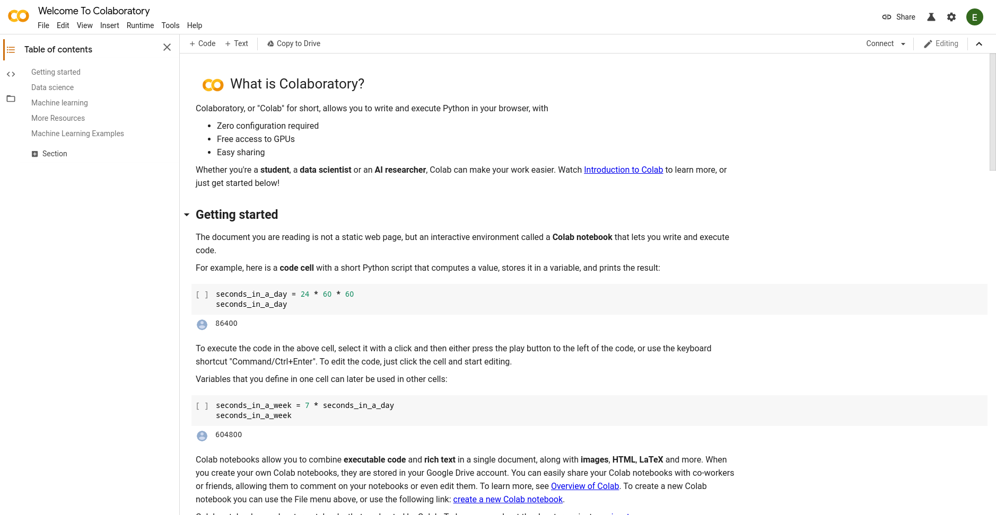
Python: Google Colab
https://colab.research.google.com/
https://habr.com/ru/post/348058/

Slide 54
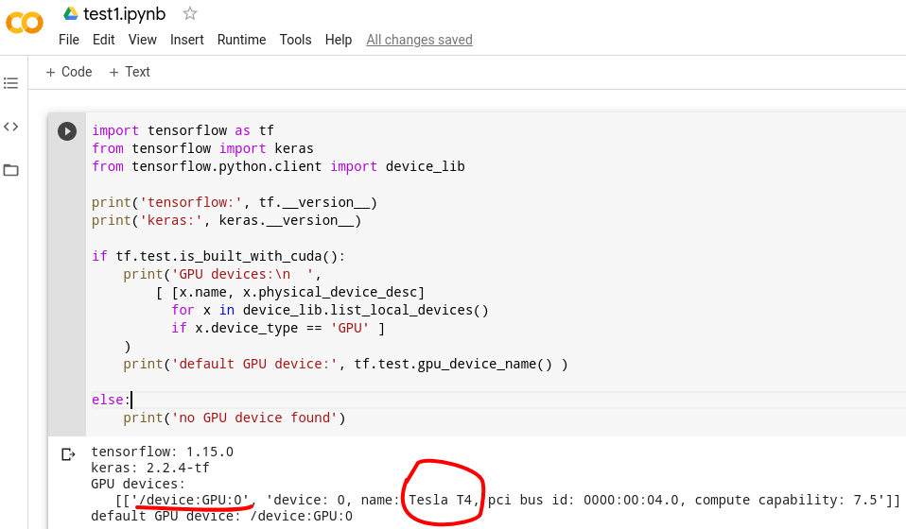
Python: Google Colab
https://colab.research.google.com/

Slide 55
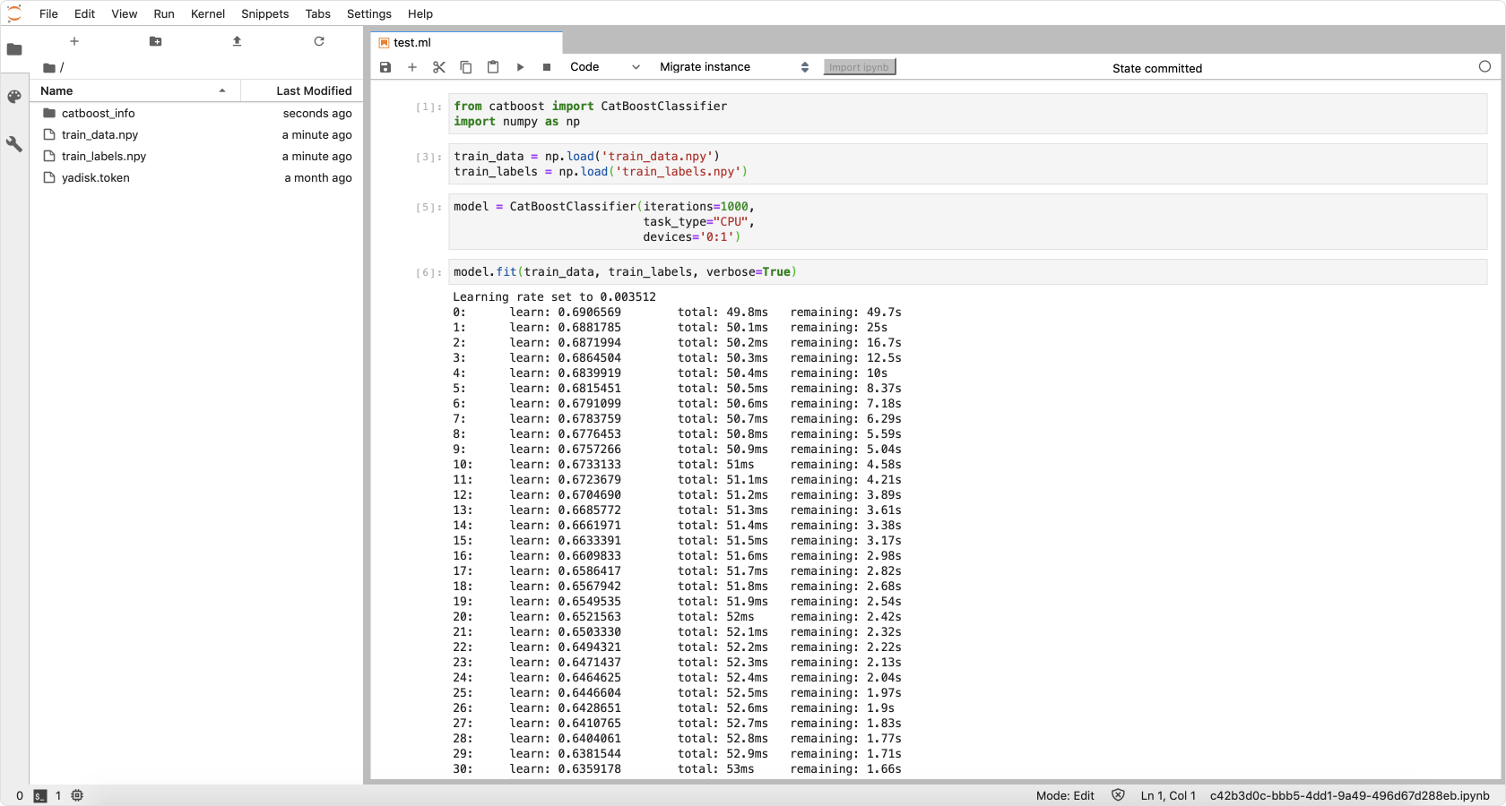
Python: Yandex DataSphere
https://cloud.yandex.ru/blog/posts/2020/05/datasphere
https://habr.com/ru/article/565086/

Slide 56
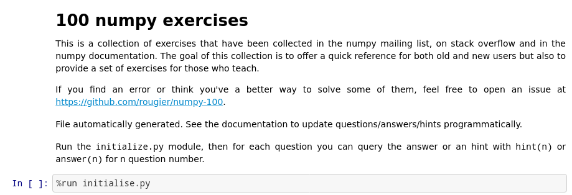
Python: упражнения numpy
https://github.com/rougier/numpy-100

Slide 57
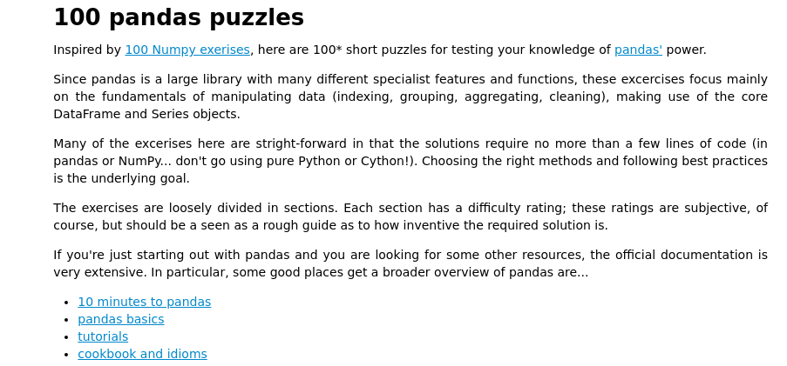
Python: упражнения pandas
https://github.com/ajcr/100-pandas-puzzles/

Slide 58
Python: virtualenv
проблема: пакеты определённых версий могут быть несовместимы между собой
решение: виртуальные python-среды
позволяет работать с несколькими версиями python
держать одновременно несколько наборов пакетов разных версий
# pip install virtualenv
# mkdir /home/user/python3.8_env
# virtualenv -p python3.8 python3.8_env
# source /home/user/python3.8_env/bin/activate

Slide 59
Python: что почитать?
http://www.sololearn.com/Course/Python/
http://github.com/mechanoid5/ml_lectorium
Дейтел П., Дейтел Х. Python: Искусственный интеллект, большие данные и облачные вычисления (2020)

